Slide 1
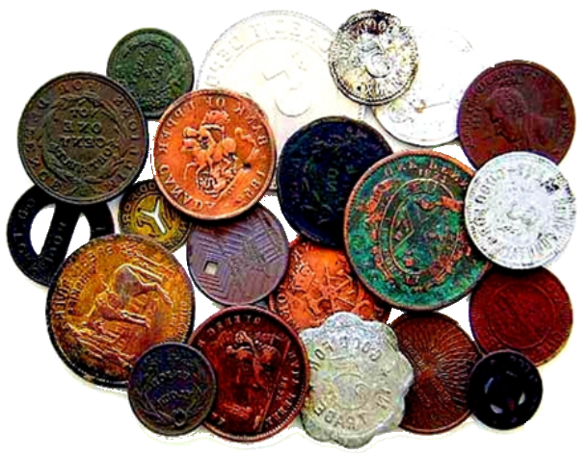
Самые удивительные деньги мира

Slide 2
Деньги известны человечеству с древнейших времен. Первоначально вместо денег
использовались камешки и ракушки, затем в обиход вошли монеты, бумажные деньги.
За все историю своего существования какими они только не были!

Slide 3
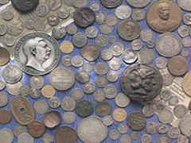
МОНЕТЫ

Slide 4
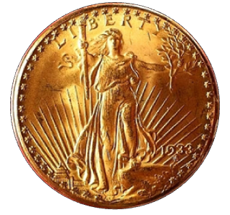
Самая дорогая монета
Это не какая-то древняя монета шумеров или бронзового века. Самая дорогая монета для нумизмата — американский «Двойной орел», выпускаемый с середины XIX века до 1933-го года. Double Eagle — это монета в 20 долларов, отлитая из чистого золота.
Дизайном этой монеты занимались лучшие художники того времени под чутким руководством самого президента Рузвельта.
Сегодня сохранились единичные экземпляры этих редких монет. Один из таковых продан в 2002-м году коллекционеру, пожелавшему остаться неизвестным. Анонимный нумизмат заплатил за «Двойного орла» рекордные 7 миллионов 590 тысяч и еще 20 долларов США!

Slide 5
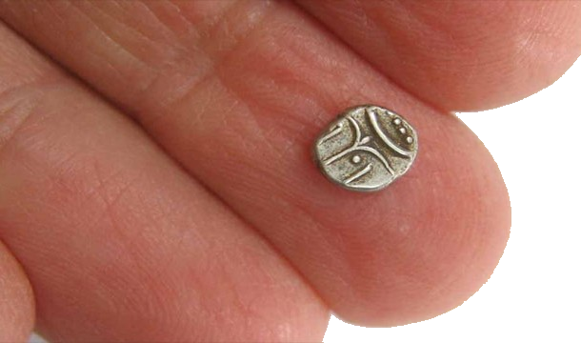
Самая маленькая монета
Из известных сегодня, самой маленькой монетой в мире можно смело считать индийский четвертак Тара Виджаянагара, который весит меньше двух граммов.
Диаметр это серебряной монеты не превышает 4 миллиметров.

Slide 6
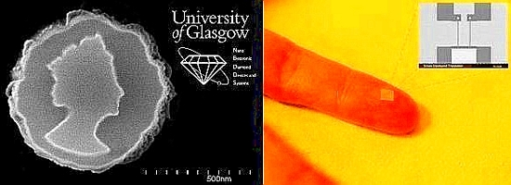
Самая маленькая юбилейная монета
В 2012 году в Великобритании создали самую маленькую алмазную монету с изображением королевы Елизаветы II в честь бриллиантового юбилея. Ее диаметр составляет всего 750 нанометров (1 нанометр - это одна миллиардная метра)

Slide 7
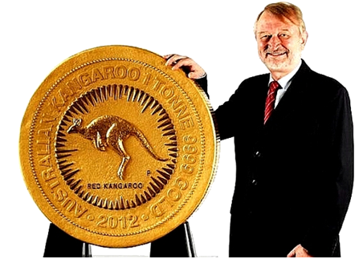
Самые большие монеты
На это звание претендует 1 Tonne Gold Kangaroo Coin. Сделана она в Австралии, и на сегодняшний день обладает своей номинальной стоимостью — один миллион австралийских долларов. Вес монетs составляет 1012 кг, изготовлена она из золота 999,9 пробы. Диаметр монеты составил 80 сантиметров, а толщина — 12 см. На аверсе располагается профиль королевы Елизаветы II, а вот на реверсе — большой
рыжий кенгуру в лучах солнца.
На создание такой монеты
пришлось потратить чуть
больше 18 месяцев.

Slide 8
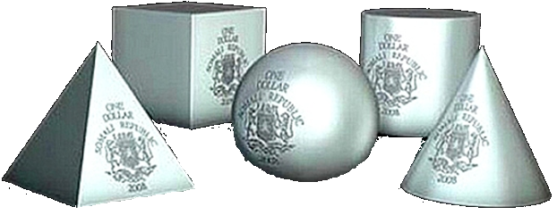
Объемные монеты
В маленьком государстве Сомали, похоже, не сильно доверяют плоским монетам. Поэтому у сомалийцев используются свои, объемные монеты. Выглядят они в виде шаров, кубов и треугольников.

Slide 9
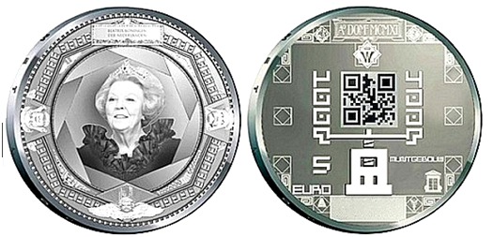
Монеты с QR-кодом
Монетные дворы ощущают движение прогресса и сразу же начинают выпускать «актуальные» монеты.
Впервые отлитые в Японии, подобные монеты прижились и в Европе. Первая европейская монета с QR-кодом отлита в Голландии. На ее реверсе зашифрована ссылка на сайт Минфина Нидерландов.

Slide 10
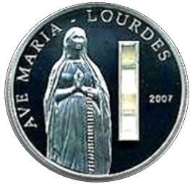
Святая монета
Выпуск странных и редких
монет — часть экономической
стратегии малых островов,
не имеющих ни
внешнеэкономических
связей, ни серьезной
промышленности.
Для них это возможность
заработать на страсти нумизматов.
Так, на островах Палау выпустили серебряный доллар с небольшим резервуаром для святой воды.

Slide 11
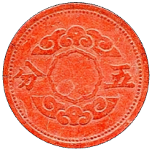
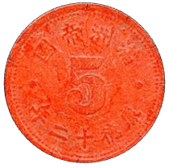
Волоконная монета
В этой монете интересен не только материал, выбранный для производства, но и история появления.
Монета из волокна использовалась в обиходе в последние годы Второй Мировой войны на территории оккупированной Маньчжурии.
Такой необычный материал для производства монет выбрали не случайно, а из-за дефицита металла, используемого для строительства военной техники.

Slide 12
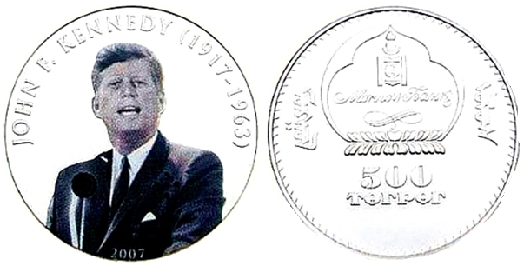
Музыкальная монета
Очень редкая монета в
коллекции нумизматов.
Она отлита в Монголии
номиналом в 500
тугриков.
На аверсе монеты
изображен убитый
президент США Джон Кеннеди.
Монета оснащена миниатюрной кнопкой, нажав которую, можно услышать фразу президента, ставшую исторической: «Я горжусь, что я берлинец!»

Slide 13
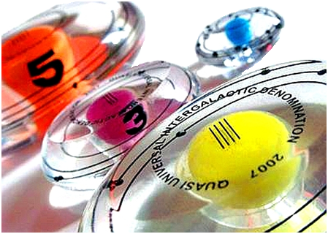
Космическая монета
Сразу же после ее появления, монета обречена была стать раритетом. Дело в том, что она не предназначена для использования на нашей планете, а изготовлена сугубо для нужд космических туристов — для оплаты в Космосе.
Монета под названием «Космический фунт стерлингов» изготовлена из высокопрочного пластика и способна выдержать нагрузки за пределами атмосферы Земли.

Slide 14
Монеты с персонажами «Звездных Войн»
Так как у крошечного тихоокеанского государства Ниуэ очень мало способов заработать деньги, то они решили заработать их на деньгах.
А именно, они решили выпустить коллекционные монеты, которые с радостью раскупят фанаты киносаги «Звездные Войны». Ведь на этих деньгах изображены самые известные персонажи из нее. А стоит одна такая монетка 390 американских долларов!

Slide 15
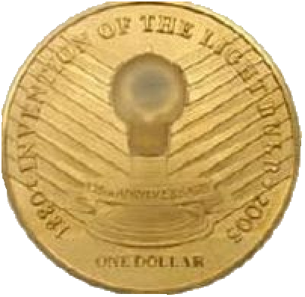
Монета-лампочка Эдисона
Но это маленькое государство решило заработать не только на «Звездных войнах».
В 2005 году появилась на свет уникальная в своем роде «монета-лампочка Эдисона».
Ее особенность в том, что при нажатии на монету загорается встроенная лампочка, точь-в-точь повторяющая форму изобретенной Эдисоном первой электрической лампы накаливания.
Ее номинальная стоимость — $1.

Slide 16
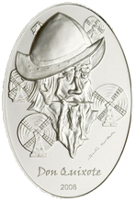
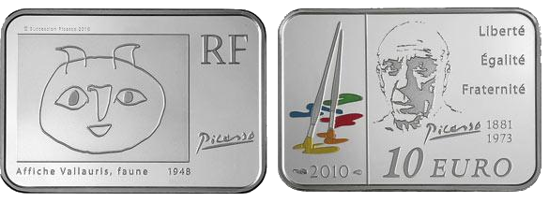
Монеты со знаменитостями
В Палау в 2008 году решили увековечить портрет величайшего фантазера и борца с ветряными мельницами, отважного и непобедимого Дон Кихота.
А вот во Франции в 2010 году на монете в 10 евро появилось изображение Пабло Пикассо.

Slide 17
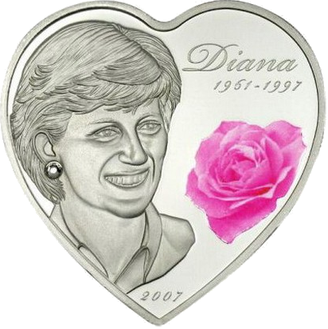
Монета с Принцессой Дианой
Мир очень любил Принцессу Диану за ее красоту, доброту и искренность. В том числе, любили ее и на Островах Кука, где даже выпустили монету, посвященную десятилетию трагической гибели Дианы Спенсер.

Slide 18
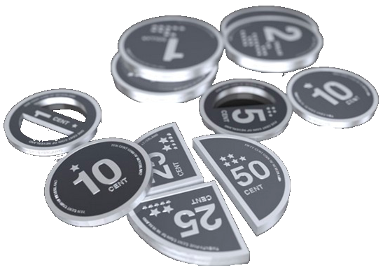
Сборные монеты
Пример товаров IKEA и LEGO вдохновил дизайнера Мака Фунамизу (Mac Funamizu) на создание сборных монет. К примеру, такую долларовую монету можно будет разделить на четыре части по 25 центов или одну часть на 50 центов и две по 25.

Slide 19
Термическая монета
Интересной и уникальной представляется монета, которая буквально «оживает в руках».
Ее секрет в термическом изображении.
Получается, что в обычном состоянии монета выглядит довольно просто: она полностью красная. Но, как только ее берешь в руки, она сразу же преображается. И вместо одного красного цвета в ваших руках сидит..цыпленок.

Slide 20
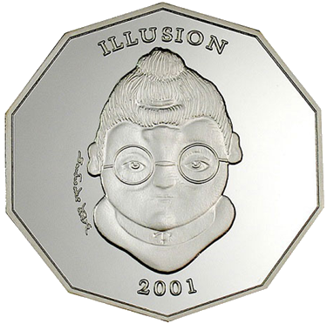
Монета — иллюзия
Но и это еще не самая удивительная и экстравагантная монета в мире.
В Либерии в 2001 году появилась вот эта памятная монетка.
Кого Вы на ней видите? Скучающую даму в очках и со странной прической?
А переверните-ка? Удивились? Вот так-то. Капитан дальнего
плавания, моряк со стажем или прелестная интеллигентная дама?
Выбирать только тому, у кого в руках окажется это чудо стоимостью в 10 долларов!

Slide 21
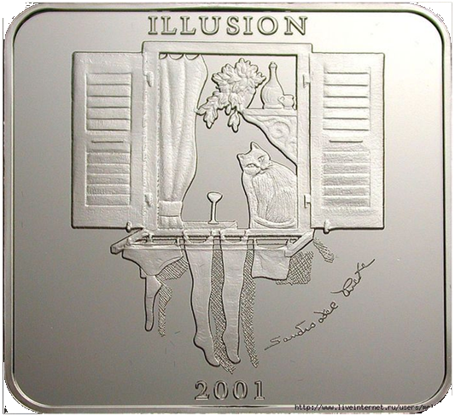
А вот еще одна монета — иллюзия «Кот в окне», 4000 квачей, Замбия 2001 г.

Slide 22
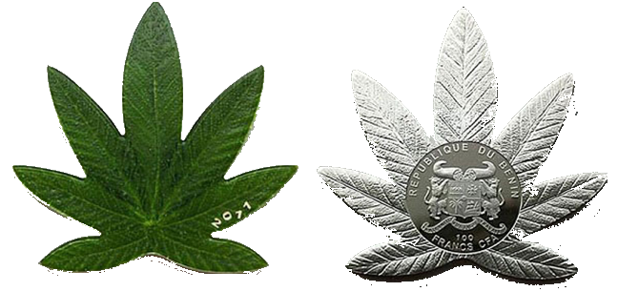
Монета Бенина в форме листа конопли
Эта монета сделана в Бенине в 2011 году, а ее номинальная стоимость составляет 100 франков.
И только лишь возникает вопрос о том, что же таким образом хотело сказать миру правительство Бенина?

Slide 23
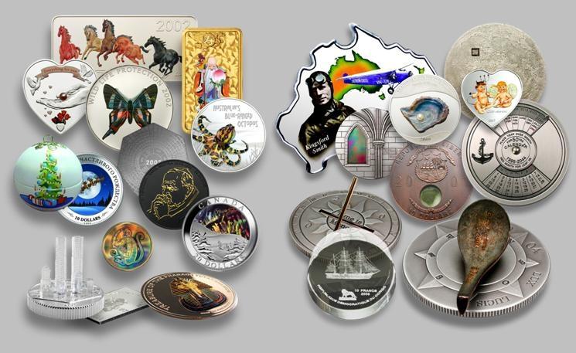
Необычные коллекционные монеты

Slide 24
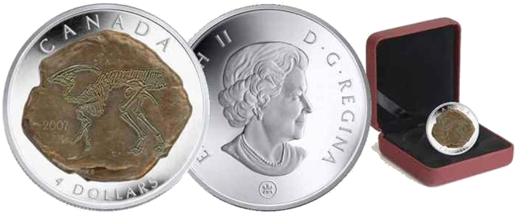
Канада начала выпуск серию необычных монет. На них нанесены реальные окаменелости динозавров, обработанные по специальной технологии, запатентованной Канадским монетным двором. На поверхности одной из монет высечено изображение скелета Duckbill Parasaurolophus. Каждая монета индивидуальна.

Slide 25
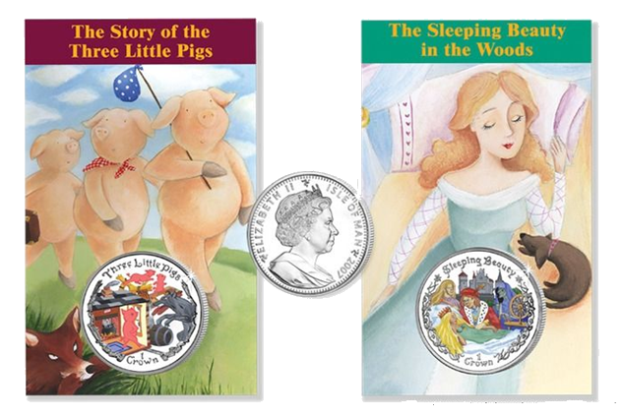
Герои детских сказок
Три Поросенка и Спящая Красавица стали темами монет острова МЭН

Slide 26
Изумительная серия монет из Ниуэ, посвященная великим художникам. Настоящие произведения искусства! Серебро 925, номинал 1 доллар, год выпуска 2007

Slide 27
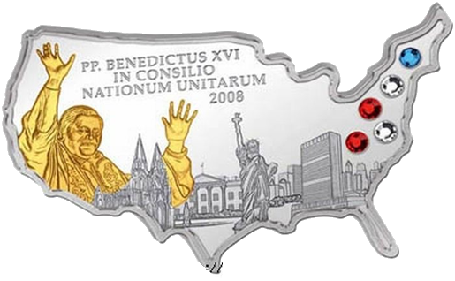
Монета, посвященная визиту Папы Бенедикта XVI в США, весьма необычна. Мало того, что имеет уникальную форму в виде карты США, она еще украшена кристаллами Сваровски в цветах американского флага. Острова Кука, 2008 г., 5 долларов.

Slide 28
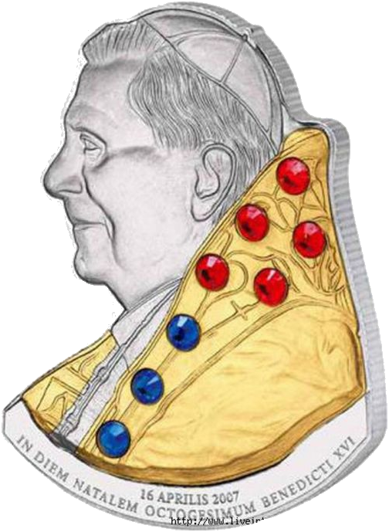
На островах Кука к 80-летию Бенедикта XVI в 2007 году выпустили монету номиналом 5 долларов.
Состав: серебро 925, 25 г, позолота — золото 999, кристаллы Сваровски.

Slide 29
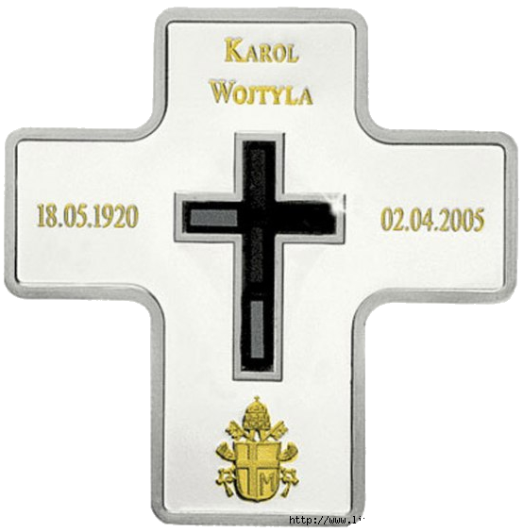
Монета в память Иоанна Павла II в виде креста с черными кристаллами Сваровски, серебро, позолота.
Продолжая эстафету поминовения
Иоанна Павла II, правительство Либерии
выпустило весьма необычную монету.
Монета полностью черного цвета, за
исключением золотого барельефа Папы.

Slide 30
Монета-трансформер «Солнечные часы»
и монета-компас

Slide 31
Набор из четырех монет. Реверсы монет вместе составляют слово «Cook». Тираж составляет 1779 наборов т.е. год, в котором Кук был убит туземцами на Гавайях

Slide 32
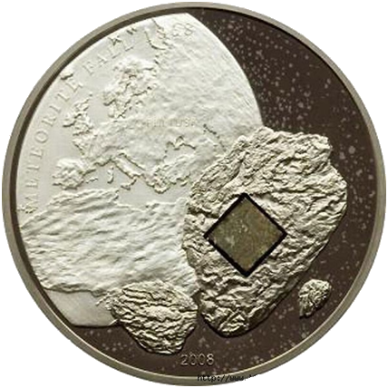
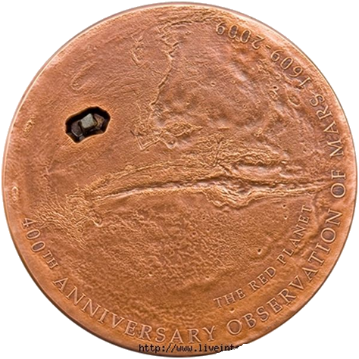
Монеты со вставками элементов настоящего метеорита

Slide 33
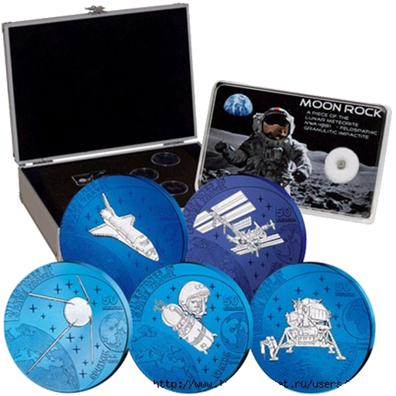
Уникальный набор, посвященный основным вехам в освоении космического пространства.
В набор, помещенный в металлический чемоданчик «космонавта», изготовленный из алюминия, входят пять монет и капсула с частицей лунного метеорита.

Slide 34
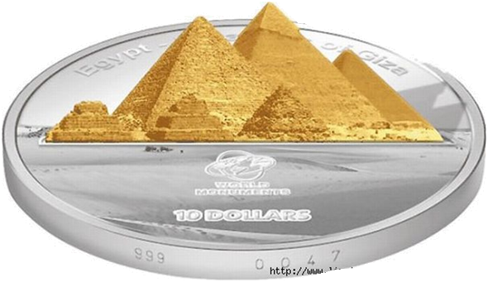
Первая в мире монета в форме пирамиды с капсулой, содержащей песок из гробницы фараона Тутанхамона, открытой в Долине фараонов известным английским археологом Картером в 1922 году
А вот на островах Кука изготовлена
монета-трансформер
«Египетские пирамиды».
Вкладка может
устанавливаться на
монете вертикально

Slide 35
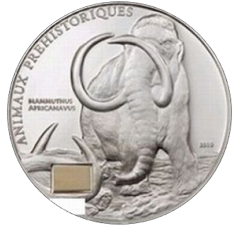
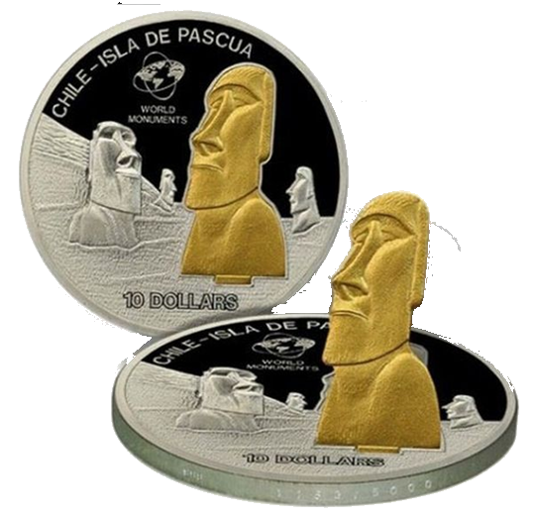
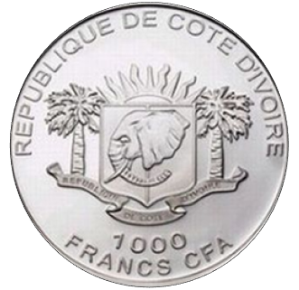
Острова — это маленькие планеты, отдельные миры со своими законами и уставами, мышлением и образом жизни.
Именно так думаешь, разглядывая удивительные своей необычностью монеты, выпущенные на островах.

Slide 36
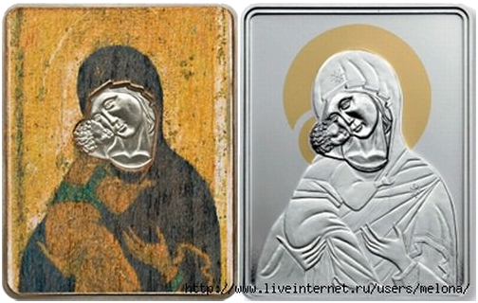
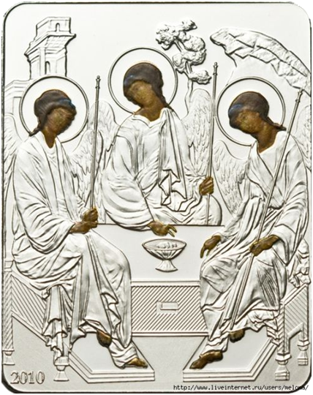
Икона Владимирской Божьей Матери. Искусство Андрея Рублева. Уникальная монета
со съемной деревянной накладкой в виде иконы. Острова Кука, 2008 г.,
Как и оригинал, икона Святая Троица, так и его воплощение в серебре, вызывают восхищение своей отточенной красотой. Монета Острова Кука, 2010 г., Это монета мгновенно стала раритетом.

Slide 37
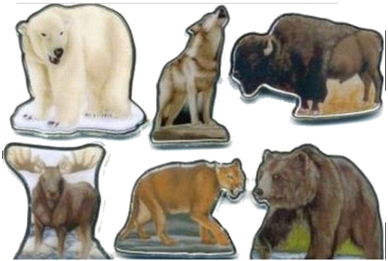
А сувенирные монеты Сомали даже монетами-то назвать сложно. Сувениры — и все тут…

Slide 38
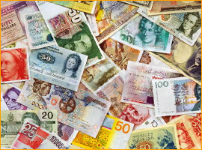
БАНКНОТЫ

Slide 39
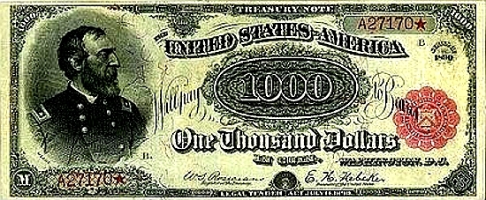
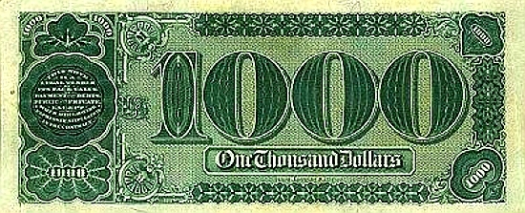
Самая дорогая банкнота
Сегодня ею считается
1000-долларовая купюра
США.
Несколько лет назад частный коллекционер выложил за нее 2 миллиона 225 тысяч долларов в других банкнотах.
Особенность у этой банкноты одна — она выпущена в рамках проекта «The Grand Watermelon», о чем свидетельствует необычное написание нулей на банкноте — они напоминают арбузы.

Slide 40
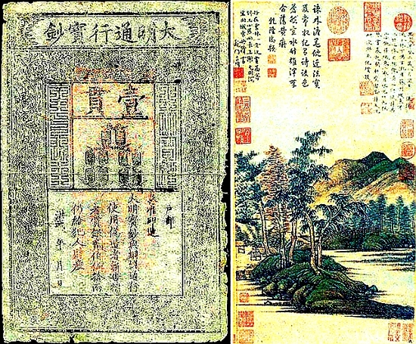
Самая древняя банкнота
Сегодня считается, что китайская купюра, датированная 1380-м годом, самая древняя из сохранившихся в мире.
Правда, существуют свидетельства того, что китайцы стали пользоваться бумажными деньгами еще в IX веке. Но об известных банкнотах, сохранившихся с тех лет, ничего не известно.

Slide 41
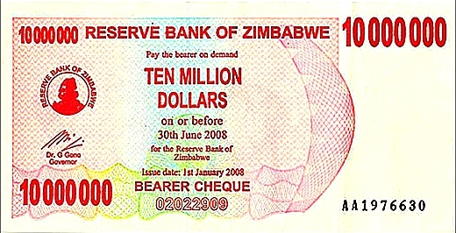
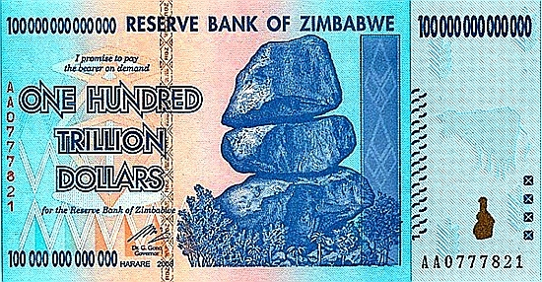
Самый большой номинал банкноты
Ужасная гиперинфляция в Зимбабве шокировало все население планеты. Помните, несколько лет назад все смотрели на эту африканскую страну, поражаясь купюрам, которые запускают в обращение каждую неделю?
Сначала Зимбабвийский
Монетный двор выпустил
банкноту номиналом
10 миллионов:
Вскоре он же выпускает банкноту номиналом
1 триллион:

Slide 42
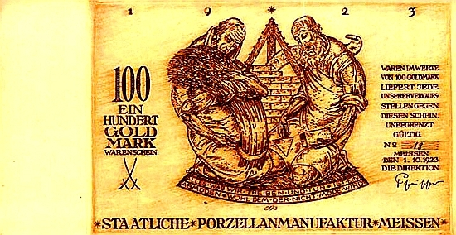
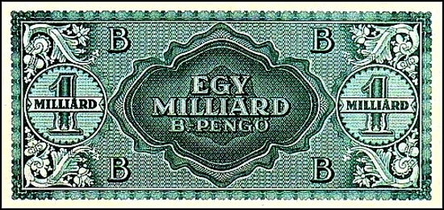
Сейчас мало кто знает о
том, что в 1923-году в
Германию тоже пришел
неслыханный кризис.
Правительство довело
страну до того, что
монетный двор напечатал банкноту номиналом 100 триллионов марок.
И даже это не стало пределом в истории. Абсолютный рекорд номинала купюры достался Венгрии. Там в 1946 году отпечатана банкнота номиналом СЕКСТИЛЛИОН пенге!
Секстиллион — это цифра с 21 нолем после единицы.

Slide 43
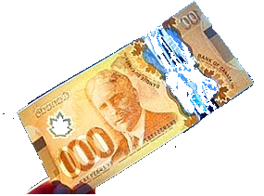
Пластиковые банкноты
Весь мир уже привык к пластиковым карточкам, заменяющим собой наличные деньги. А вот в некоторых странах мира, к примеру, в Канаде вовсю используются пластиковые банкноты! Простые банкноты, как вполне справедливо считают канадцы, имеют довольно непродолжительный срок жизни.
Именно поэтому они уже давным-давно ввели систему пластиковых денег.
Как результат – в этой стране самые надежные и долговечные банкноты.

Slide 44
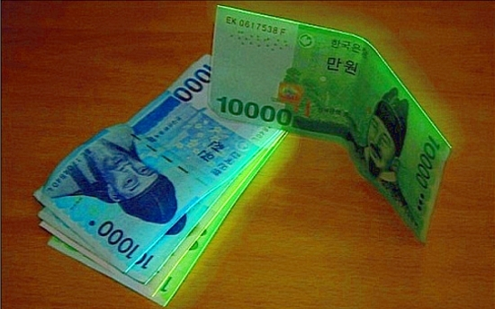
Светящиеся банкноты
Каждый из нас знает, насколько неудобно бывает считать деньги при плохом освещении. Вот для решения этой проблемы и создан концепт светящихся в темноте денег Luminous Paper Money. Причем, каждому номиналу такой купюры можно придать свой цвет подсветки.

Slide 45
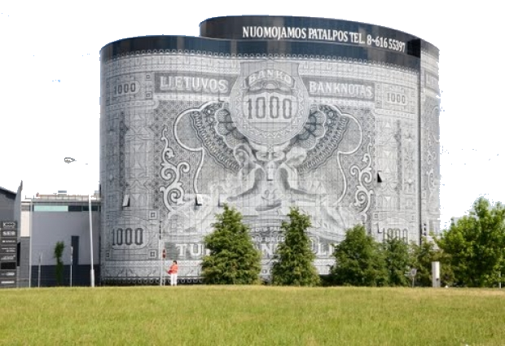
Здание-банкнота
Самой необычной банкнотой в мире, наверное, стоит признать офисный центр Easy Office в литовском городе Каунас, который выглядит как несуществующая купюра достоинством в тысячу литов!

Slide 46
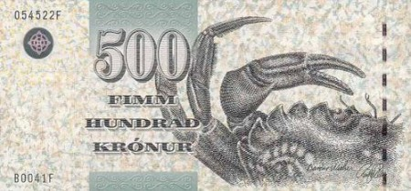
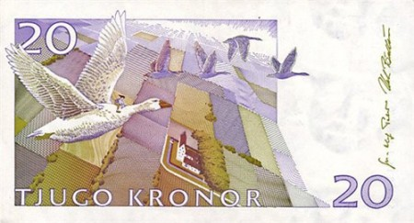
Самые красивые банкноты в мире
Крона Фарерских островов
В 2004 годом местным правительством была выпущена банкнота достоинством 500 крон. Особенностью купюры является то, что на ней изображен напечатанный рельефно краб.
Шведская крона
Из всех банкнот эти следует признать самыми сказочными. Деньги эти украшены красочной иллюстрацией к сказке «Удивительное путешествие Нильса с дикими гусями», написанной Сельмой Лагерлеф.

Slide 47
Гонконгский доллар
Банкноты Гонконга исполнены футуристическими образами и яркими красками. Это характерно для Гонконга: в этом городе преобладает хай-тек, движение и многоцветье.
Эту купюру, наверное, можно признать самой оригинальной из всех. На акуле, прорезавшей морскую пучину, восседает русалка. Столь экзотичный сюжет как нельзя лучше отображает нетронутость островов цивилизацией.
Доллар островов Кука

Slide 48
Новозеландские доллары
Печатают их не на бумаге, а на тонком пластике. В Новой Зеландии очень много птиц, много их и на купюрах. Собственно, птица как раз и является главным персонажем новозеландских банкнот.
Коморский франк
Эти банкноты имеют, пожалуй, самую богатую цветовую палитру из всех денежных знаков в мире. Синее море омывает желтый песчаный берег с одиноким деревом, над всем этим пылающее закатом небо.

Slide 49
Швейцарский франк
Лицевая сторона банкнот украшена портретами известных культурных деятелей. Обратная сторона повествует об их достижениях.
Добра
Банкноты эти «водятся» преимущественно в Сан-Томе. Название это переводится как «рай на земле». Собственно, именно это и изображено на этих деньгах.

Slide 50
Мальдивская рупия
Мальдивская Республика сегодня является одной из беднейших стран в мире. Тем не менее, здешние деньги, на которых изображены кокосовые пальмы, море и
парусники, являются одними из самых красивых на планете.
Французский тихоокеанский франк
Эти деньги отражают всю прелесть жизни жителей французских территорий в Тихом Океане: беззаботность, прекрасный подводный мир, красивые люди и природа.

Slide 51
Источники:
http://69news.ru/blog/hobbies/1171.html
http://ubiznes.ru/valuta/samye-udivitelnye-i-neobyknovennye-dengi-so-vsego-mira.html
http://ubiznes.ru/finansy-termin/otkuda-proizoshli-dengi-kakie-ix-vidy-byvayut.html
http://lifestripes.ru/life/samye-krasivye-dengi-mira.html
http://diddlybop.ru/16689

Slide 52
Спасибо за внимание!

